Slide 1
Тренажёр по русскому языку 4 класс
Правописание словарных слов

Slide 2
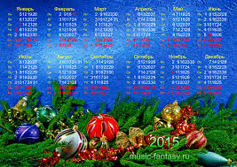
Вспомни правописание словарных слов
Б . седа, б . лет,
ж . лать, к . лендарь,
п . ртрет, с . лдат,
с . лют, ц . тата

Slide 3
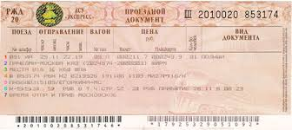
Проверь себя!
Беседа, билет,
желать, календарь,
портрет, солдат,
салют, цитата

Slide 4
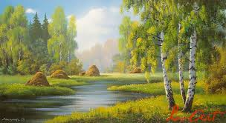
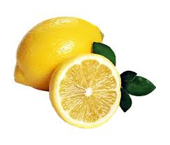
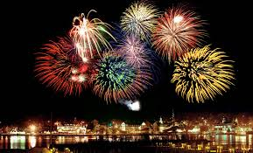
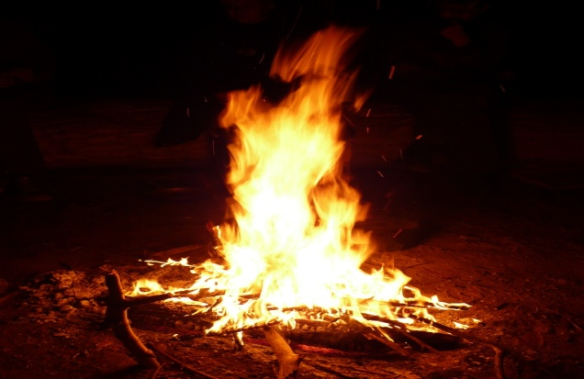
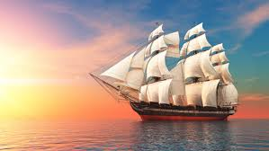
Вспомни словарные слова

Slide 5
Проверь себя
ПЕЙЗАЖ ЛИМОН
САЛЮТ
КОСТЁР КОРАБЛЬ

Slide 6
Вставь пропущенные буквы
Х . зяин, г . реть, н . тюрморт, св . бода,
пр . з . дент, с . крет, ж . лать, гр . жд . нин,
б . гатство, б . бли . тека, пр . фе .. ия.

Slide 7
Хозяин, гореть, натюрморт, свобода, президент, секрет, желать, гражданин, богатство библиотека, профессия.
Проверь себя!

